Slide 1
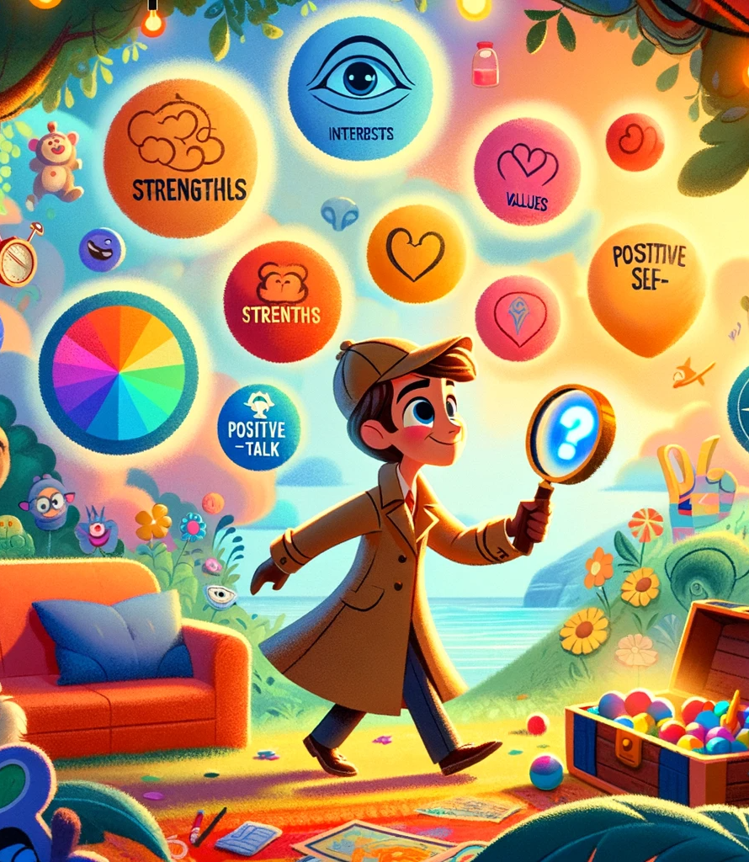
Detektiv i eget liv

Slide 2
Detektiv i eget liv
Superkrefter (styrker) – din personlige magi
Tenk på styrkene dine som dine personlige superkrefter. Er du flink til å løse matteoppgaver? Eller kanskje du er en mester i å få venner til å le? Kanskje du har en unik evne til å tegne eller synge? Disse styrkene er din magi, og de gjør deg til en unik og verdifull person i verden.
Skriv notater:
Hvilke tre ferdigheter eller styrker mener du at du har? Gi eksempler på hvordan du bruker disse.
Når føler du deg mest vellykket eller stolt av noe du gjør?
Hva sier venner eller familie at du er spesielt god til?
Interesser – ditt skattekart
Dine interesser er som et skattekart som leder deg til spennende eventyr. Elsker du sport, kunst, vitenskap, eller kanskje utforske naturen? Hver interesse er et ledetråd som hjelper deg å forstå mer om hvem du er og hva som får deg til å føle deg levende.
Skriv notater:
Hva er dine favorittfag på skolen? Hvorfor?
Hvilke hobbyer eller aktiviteter liker du å holde på med på fritiden?
Er det en spesiell bok, film eller hendelse som har gjort et sterkt inntrykk på deg? Beskriv kort.
Verdier og holdninger – ditt kompass
Verdiene og holdningene dine er som et kompass som gir deg retning i livet. De hjelper deg å ta gode valg, være en god venn, og gjøre det som er riktig. Å kjenne dine verdier er som å ha en indre veiviser som viser deg veien.
Skriv notater:
Hvilke verdier er viktigst for deg? (For eksempel ærlighet, kreativitet, hjelpsomhet). Hvorfor er de viktige for deg?
Hvilke positive holdninger kjenner du deg igjen i? (for eksempel optimistisk, tolerant, åpen for å lære nye ting)
Selvsnakk – din indre dialog
Hvordan du snakker om deg selv, både positivt og negativt, former hvordan du føler og tenker om deg selv. Hvis du noen gang tenker “Jeg er ikke nysgjerrig,” kan du kanskje endre det til “Jeg er interessert i så mange ting!” Dette er som å snu et mysterium og finne en skjult skatt av positivitet og selvtillit.
Skriv notater:
Hvilke adjektiver bruker du for å beskrive deg selv?

Slide 3
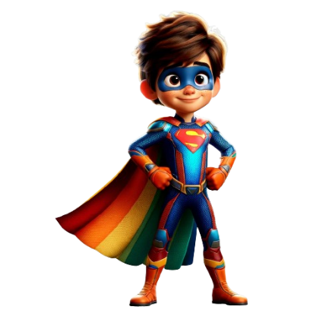
Mine superkrefter
Hvilke tre ferdigheter eller styrker mener du at du har? | Gi eksempler på hvordan du bruker disse.
1. 2. 3.
Hva sier venner eller familie at du er spesielt god til? | Når føler du deg mest vellykket eller stolt av noe du gjør?

Slide 4
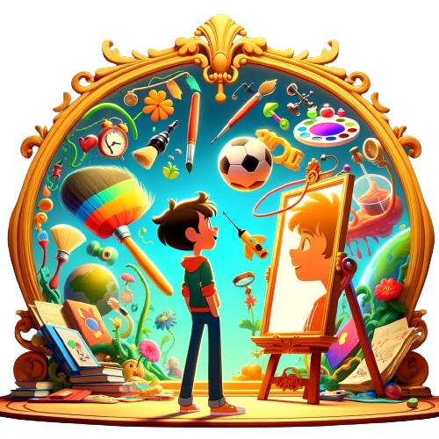
Mitt skattekart
Hva er dine favorittfag på skolen? Hvorfor? | Hvilke hobbyer eller aktiviteter liker du å holde på med på fritiden?
Er det en spesiell bok, film eller hendelse som har gjort et sterkt inntrykk på deg? Beskriv kort.

Slide 5
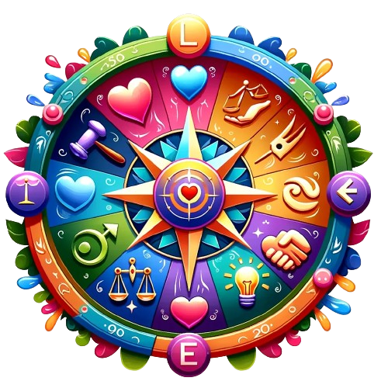
Mitt kompass
Hvilke verdier er viktigst for deg? (for eksempel vennskap, ærlighet, mot). | Hvorfor er de viktige for deg?
1. 2. 3.
Hvilke positive holdninger kjenner du deg igjen i? (for eksempel optimistisk, tolerant, åpen for å lære nye ting)

Slide 6
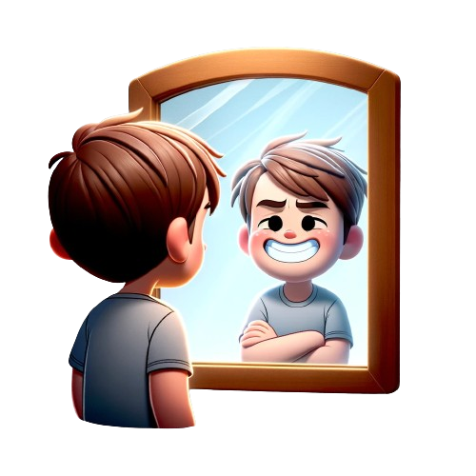
Min indre dialog
Adjektiver jeg pleier å beskrive meg selv med: | Hvis adjektivene er negative skal jeg snu dem til å bli mer positive her:
1. 2. 3. 4. 5. | 1. 2. 3. 4. 5.

